Slide 2
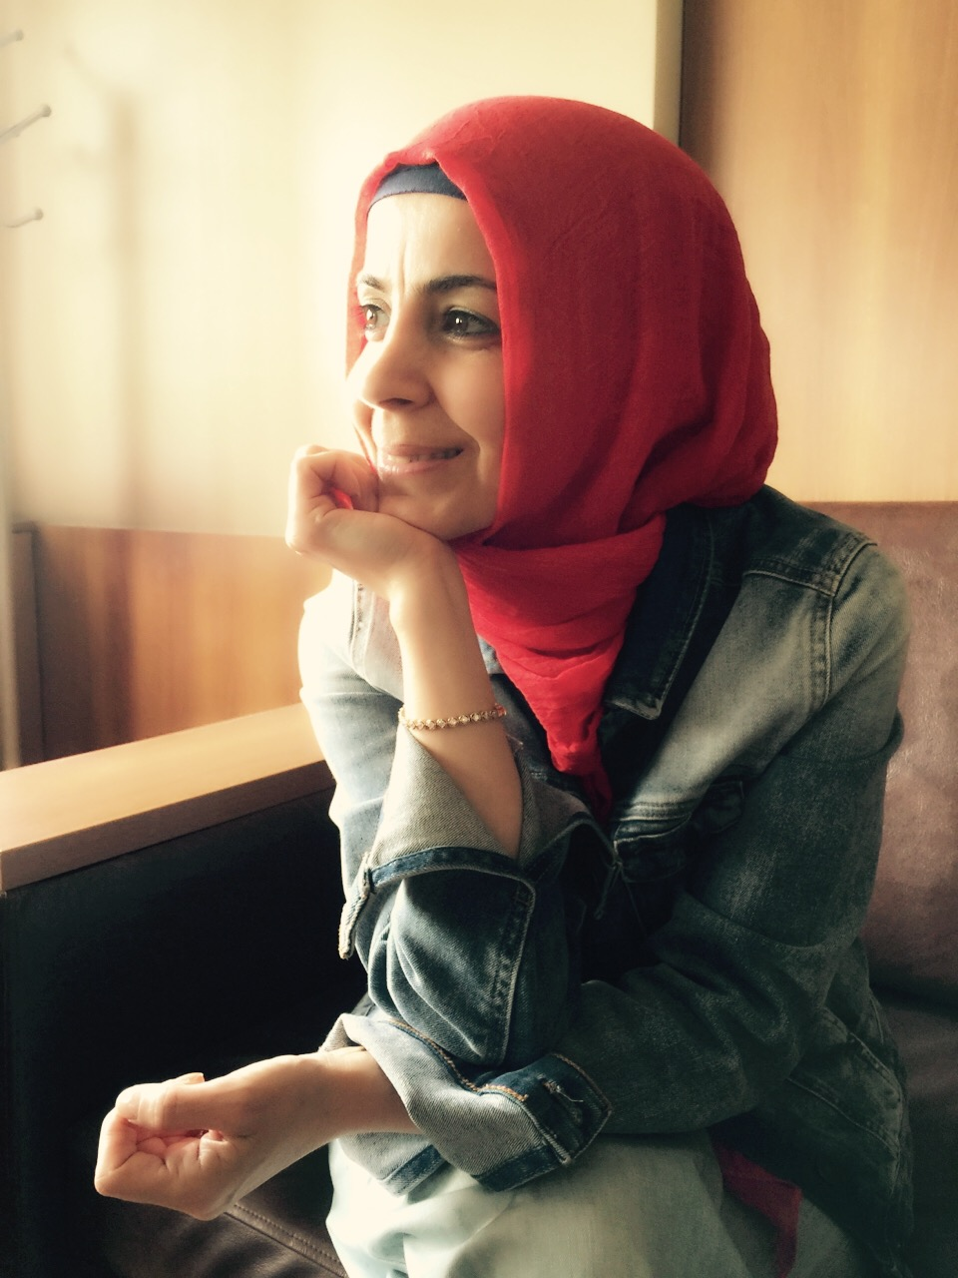
Sunumuma
hoş
geldiniz!
Mehtap Kayaoğlu
Psikolojik Danışman
Psikoterapist

Slide 3
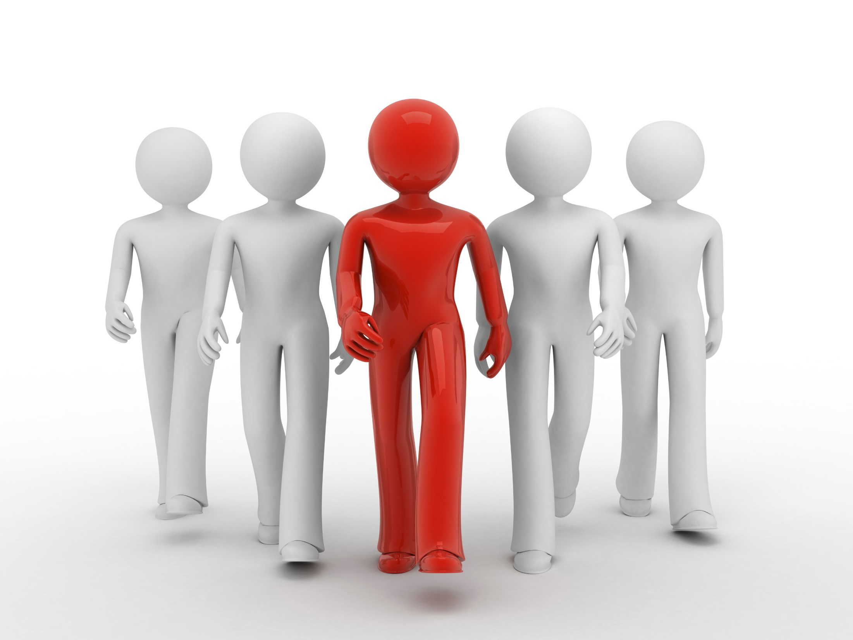
Etkili İletişim

Slide 4
İletişim Nedir?
İletişim
“Bilgi üretme, aktarma ve anlamlandırma süreci”dir.

Slide 5
İletişim Nedir?
Bir şeyin iletişim olabilmesi için iki sistem gerekir.
İki insan, iki bilgisayar, iki makine, iki hayvan… gibi.

Slide 6
İletişim
ne zaman
başlar?

Slide 7
İletişim ne zaman başlar?
İki insan birbirini fark etmeye başladığı anda iletişim başlar.

Slide 8
İletişim ne zaman başlar?
Demek ki bir şeyin iletişim olması için iki sistem arasında gidiş-geliş olması gereklidir.

Slide 9
İş yerinde iletişim sorunu nasıl oluşur?
“Enformasyon” bazen “iletişimle” karışır!
Amir, bilgi verir ama işle alakalı görevi vermez.
Çalışanın kafası karışır…

Slide 10
İletişimi “ne” ile sağlarız?
Konuşmalarımızla
ve
beden dilimizle

Slide 11
İletişim
İş yerinde motivasyon ve anlaşma sorunlarının altında yatan ana nedenlerden birisi kişilerarası iletişimde yaptığımız tipik yanlışlıklardır.

Slide 12
Sağlıklı iletişim
Bu nedenle
sağlıklı iletişim,
aslında insanın
“aklını iyi kullanma” sanatıdır.

Slide 13
İletişim
Düşünce ve fikirlerimizi sözcüklerle ifade ederiz. Düşünce ve kelime arasında o kadar yakın bir bağ vardır ki birindeki hata / eksiklik diğerinde kendisini belli eder.

Slide 14
İletişim
Demek ki günlük hayatta pek çok kişinin sözleriyle davranışları birbirine uymaz! Günlük konuşmalar insanın
duygusal / kurgusal alanıyla dolu olduğu için bir süre sonra kelimeler güvensizleşir.

Slide 15
İletişim
Böylece kişiler arası iletişim bozulur, günlük işlerimizi yapmamızı sağlayan motivasyon bozulur.

Slide 16
İletişim türleri
Kişinin kendi kendisiyle iletişimi,
Kişinin başka kişilerle iletişimi,
İşyeri (Örgüt) iletişimi,
Kitle iletişimi.

Slide 17
İletişim türleri
1- Kişinin kendi kendisiyle iletişimi:
Kişinin düşünmesini, duygulanmasını, kişisel ihtiyaçlarının farkına varmasını ..vs kendisine sorular sorarak, kendi yaşam felsefesini üretebilmesi sürecidir.
Her türlü iletişim, kişinin kendisiyle kurduğu iletişimle başlar. Kendi iç dünyasında sorunları varsa, çevreyle de sağlıklı ilişki kuramaz.

Slide 18
İletişim türleri
Kendi kendisiyle iletişimde İki türlü çatışma olabilir:
Bilinçaltı baskıları olabilir.
Birbiri ile çelişen bilişsel ögeler olabilir. (Buna engel olmak içinse ya davranışını değiştirir ya bildiklerini değiştirir ya da savunma mekanizmalarıyla akla uygun hale getirir.)

Slide 19
İletişim türleri
2- Kişinin başka kişilerle iletişimi:
Kaynak bir insan, hedef de başka bir insansa kişilerarası iletişim diyoruz. Bilgi aktarımı, sembol üretimi, yorumlama… vs.

Slide 20
Kişilerarası iletişim
Sözlü iletişim
Dil
Dil ötesi
Sözlü olmayan iletişim
yüz, beden
Bedensel temas
Mekan kullanımı (sosyal mesafe)
Araçlarla (Rozet, parfüm. Takı)

Slide 21
İletişim türleri
3- İşyeri (Örgüt) iletişimi:
İşyerleri, belirli bir hiyerarşi içinde, belireli iş tanımlarıyla görev yapan insanların bir araya geldiği sistemlerdir.
Buradaki alış – veriş işyeri iletişimidir.

Slide 22
İletişim türleri
4- Kitle iletişimi:
Bilgi / Sembollerin bir takım hedefler tarafından üretildiği ve geniş kitlelere ulaştırıldığı iletişim türüdür.

Slide 23
İletişim türleri
Aslında;
hepimiz işyerimizde
bu iletişim türlerinin tamamını gerçekleştiriyoruz, değil mi?

Slide 24
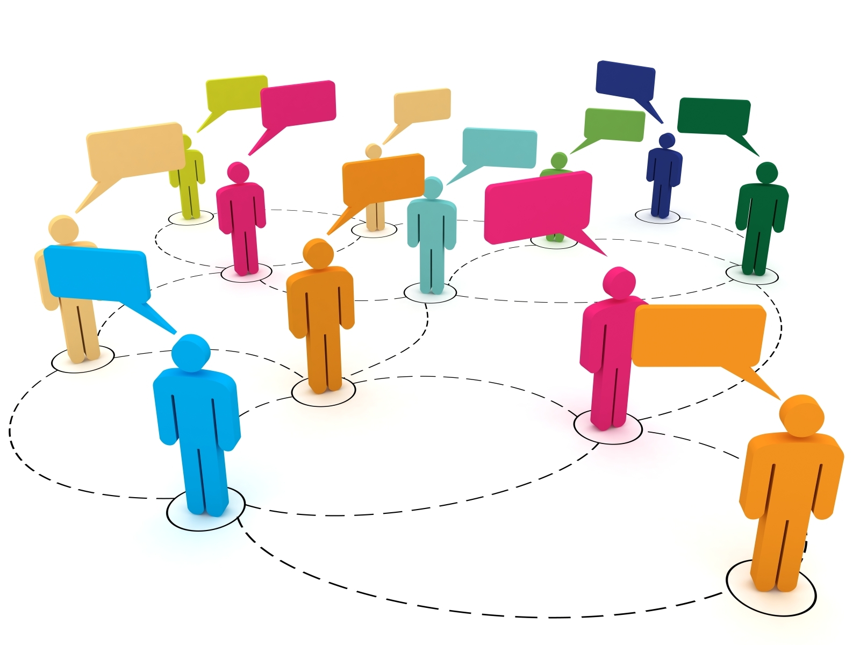
İletişim zorluklarında bazı temel alışkanlıklar vardır:

Slide 25
İletişim zorluklarında temel alışkanlıklar
1- Aktif Çatışma (Bize göre kötüyse, ne söylerse kötüdür!)
Birbirinden hoşlanmayan kişilerin, birbirine kızdığında karşı tarafı hiç dinlememeden sadece bağırıp tartışmaya girmesidir. Yoldaki sürücüler gibi. Yıldızım barışmadı…

Slide 26
İletişim zorluklarında temel alışkanlıklar
2- Pasif Çatışma (Küsme diyaloğu)
İnsanlar küs oldukları veya birbirlerinden çekindikleri için diyalog kurmazlar. Herkes karşısındaki kişiden bekler.

Slide 27
İletişim zorluklarında temel alışkanlıklar
3- Ben sandım ki huyları
Kişi dikkatini karşı tarafa değil, kendi düşünceleri ve kendi ihtiyaçlarına yoğunlaştırmıştır. Karşı tarafı duymaz bile.
Kişiler karşılıklı konuşuyormuş gibidir, oysa herkes kendi aklındakini aktarıp duruyordur.

Slide 28
İletişim zorluklarında temel alışkanlıklar
4- Tümden reddetme alışkanlığı
Kişi, kendisine yapılan öneri veya eleştiriyi tümden reddeder. Karşı tarafın haklı olacağına dair en ufak açık kapı bırakmaz.

Slide 29
İletişim zorluklarında temel alışkanlıklar
5- Önyargılı haller
Belirli konularda belirli önyargılar varsa, konu tartışılmadan reddedilir. Önyargıya uymayan durumlar reddedilir. Kişi kararını çoktan vermiştir! Konuşmak anlamsızdır.

Slide 30
İletişim zorluklarında temel alışkanlıklar
6- Yoğunluk çatışması
Herkesin ortak beğendiği bir karara itiraz ettiğinizde, haklı ya da haksız olmanıza bakılmaksızın reddedilmenizdir. Haklısın ama biz böyle düşündük, durumudur. Zamanla iletişimi zorlamaya başlar.

Slide 31
İletişim zorluklarında temel alışkanlıklar
7- Kısmi algılanma çatışması
Kişi durum hakkında fikrini beyan eder, karşısındaki dinlemez. Bektaşi’nin orucu iyi örnektir. İşine gelen yer anlaşılır, işine gelmeyen yer anlaşılmaz.

Slide 32
İletişim zorluklarında temel alışkanlıklar
8- Kulaktan kulağa oyunu gibi iletişim zorluğu
Kişi, kendisine verilen mesajı anlar, ancak onu diğer kişilere aktarırken yanlış aktarır. Böylece iletişim zorluğu oluşur. Kafamızdaki her şeyi, karşımızdaki kişinin bildiğini farz ederiz, oysa bu yanlıştır.

Slide 33
İletişim sorunlarının nedenleri

Slide 34
İletişim sorunlarının nedenleri
1- Bilişsel eksiklikler
Olayların algılanması, hatırlanması ve düşünülmesinde yer alan zihinsel faaliyetlerin tamamına “Biliş” denilir.
Sağlıklı iletişim için bilişsel zenginlik gerekir.
2- Kalıplaşmış düşünceler
Düşüncelerimiz duygularımızı, duygularımız ise davranışlarımızı belirler. Ruhsal hastalıkların temel nedeni gerçekçi olmayan negatif düşüncelerin etkisine girmektir.

Slide 35
İletişim sorunlarının nedenleri
3- Aşırı genelleme huyu
Belirli bir özelliğin, her yerde herkes için geçerli olduğunu düşünmektir.
Genelleme yapan kişi, parça ile bütün arasındaki farkı göremez.
4- Ya hep ya hiç
Olayların siyah beyaz olarak algılanmasıdır. Ara renk yoktur. Ara renk aslında çözümün ve alternatif oluşturabilmenin anahtarıdır.

Slide 36
İletişim sorunlarının nedenleri
5- Kişiselleştirmek
Alınganlıktır. Açık iletişimin olmadığı yerlerde daha sık rastlanır.
6- Mükemmeliyetçilik
Hayat ‘-meli, -malı’ ile yaşanır.
7- Değiştirme hevesi
Çevremizdeki herkesi bizim gibi düşündürmeye çalışmaktır.

Slide 37
İletişim sorunlarının nedenleri
8- Aşırı fedakarlık
Değiştirme gayretinin tam tersidir. Yumuşak atın çiftesi…
9- Pişmanlık psikolojisi
Kişi hep “keşke”lerle yaşar.
10- Toptancılık psikolojisi
Tüm yumurtaları aynı sepete koyma halidir.

Slide 38
İletişim sorunlarının nedenleri
11- Algı hataları
Algı, beyne ulaşan bilginin örgütlenerek anlamlandırılmasıdır.
Sözlü ve sözsüz iletişim için önemlidir.
Algı ne kadar sağlıklıysa, iletişim o kadar sağlıklı olur.
12- Duygu
Bizi biz yapan yanımız duygularımız. Tanınmayan ve kontrol edilemeyen duygular iletişim zorlukları oluşturur.

Slide 39
İletişim sorunlarının nedenleri
13- Kişisel faktörler
Cinsiyet, fiziksel görünüm, yaşam felsefesi, kültürel faktörler, roller, sosyal çevre, mesajın niteliği
14- Empati

Slide 40
İletişimden faydalanabilmek için iletişim sürecinin planlanması gerekir.
Nedir bu planlama?

Slide 41
Sürecin planlanması
Ne söyleyeceğimizi bilmek.
Ne zaman söylemenin daha uygun olduğuna karar vermek.
Nerede söylemenin doğru olduğuna karar vermek.
En iyi nasıl söyleneceği hususunda fikir yürütmek.

Slide 42
Sürecin planlanması
4. Olanları basite indirgeyerek aktarabilmek
5. Akıcı bir dille ve karşımızdaki kişiyle göz teması kurarak anlatabilmek
6. Dikkati yoğunlaştırabilmek ve karşımızdaki kişinin mesajı anlayıp anlamadığını kontrol edebilmek
7.Saygılı ve estetik hareket edebilmek

Slide 43
Etkili iletişimin temel ilkeleri nelerdir?
Görüşme, bir konu üzerinde aydınlanmak ve bilgi sahibi olmak amacı ile yüz yüze yapılan konuşma şeklinde tanımlanır.
Görüşme, en basit anlamda belli bir amaca yönelik oluşu ile konuşmadan ayrılır.

Slide 44
Etkili iletişimin temel ilkeleri nelerdir?
Görüşmeyi konuşmadan ayıran temel özellikler şunlardır:
Görüşmede bilinçli olarak saptanmış bir amaç vardır. Profesyonel görüşmelerde kişinin ulaşmak istediği bir hedefi belirlemesine yardımcı olmak ve ulaşana kadar onu desteklemek, farkındalık kazanmasına yardımcı olmak amaçtır.
Görüşmenin belli bir amacı olduğu için, konuşmanın kapsamı amaca ulaşmayı kolaylaştıracak şekilde bir düzen ve bütünlük gösterir.

Slide 45
Tanışma nasıl olur?
Birbirleri ile etkileşimde bulunacak kişilerin ilk önce yaptığı davranış tanışmadır.
Tanışma “güven oluşturmanın” ilk adımı olması sebebiyle çok büyük önem taşır.
Kişilerin birbirlerine ilettikleri ve iletecekleri mesajları vardır.
Bu mesajlar sözlü ya da sözsüz (jestler, mimikler, duruş…vs.) olabilir.

Slide 46
Tanışmada;
Göz kontağı kurun.
Kişi ile tam karşı karşıya gelecek şekilde durun.
Sözcükleriniz net, düzgün, anlaşılır ve ses tonunuz güven verici olsun.
El sıkarken bunu mutlaka kuvvetli ve güven veren bir şekilde yapın.
Giysileriniz görüşme için uygun olmalı, aşırılıktan kaçınmalısınız.

Slide 47
Kişi ile bağ nasıl kurulur?
Tanışma ve hemen sonrasında kişi ile kurulacak bağ iletişimi başlatmayı sağlar. Birey iletişimde bağımsız değildir. Kişinin güçlü ve zayıf yanları, becerileri, tutumları, öğrenim ve bilgi düzeyi, içinde yaşadığı sosyal ve kültürel çevre, değerleri, algıları gibi birçok faktör iletişimi etkiler. Bu nedenle, muhatabınıza tamamen yargısız ve kendi düşüncelerinizden bağımsız olarak, kişiye ilk dakikalarda güven verebilmeli ve iletişimi sağlayacak bağı kurabilmelisiniz.

Slide 48
Kişi ile bağ nasıl kurulur?
Bunun için;
Onaylayıcı ve destekleyici bir ifade içinde olun.
Kabul dili kullanın.

Slide 49
Kabul dili
Kabul dili, kişinin bir başkasını gerçekten kabul ettiğini duyumsayıp, bunu karşısındakine iletebilmesidir.
Muhatabınızı kabul etmeniz başka şey, bunu ona hissettirmeniz başka şeydir.
Karşınızdaki kişiye
ONU KABUL ETTİĞİNİZİ HİSSETTİRİN.

Slide 50
Kabulü sözsüz iletme
Sözsüz iletilerde beden dili kullanın.
Karşınızdakinin anlattıklarına doğru yanlış diyerek müdahale etmeyin. Yanlış yapmasına ve bunu kendinin keşfetmesine izin verin.
İnsanlar sizinle konuşurken, sessiz kalın. Sessizlik (edilgin dinleme) güçlü bir sözsüz iletidir ve kişiye gerçekten kabul edildiği hissi verir.

Slide 51
UNUTMAYIN,
KİŞİLER KABUL EDİLDİĞİ
SÜRECE BÜYÜR!

Slide 52
Güven oluşturma nasıl sağlanır?
Güven aslında belirli bir matematiğe bağlı değildir. Kime ne şekilde güven duyduğumuz ve duyacağımız şartlara bağlı olarak değişim gösterebilir. Böyle olmakla birlikte, karşıdaki kişide güven oluşturmanın bazı esaslarından söz etmek de mümkündür. Ancak hiçbir zaman “olmadığınız bir şeyi karşınızdakine tam olarak yansıtamayacağınızı” unutmayın. Bu nedenle kimlere güvenebileceğinizi düşünerek, o kişiler gibi güvenilir “olun”.

Slide 53
Güven oluşturma nasıl sağlanır?
Samimi ve dürüst davranın.
Zaman planlarınıza uyun.
Yapamayacaklarınızı “yapabilir” göstermeyin.
Bilmediklerinize “bilmiyorum” deyin.
Sınırlarınızı içtenlikle belirtin.

Slide 54
Güven oluşturma nasıl sağlanır?
Dostça ve açık olun. Açıklık etkili iletişim için gereklidir. Ama bu, şahsi hayatınızda olup biten her şeyi açıklamak zorundasınız anlamına gelmez.
Planlı hareket edin.
İlgili ve hoşgörülü olun.
Sevecen ve problem çözme odaklı olun.

Slide 55
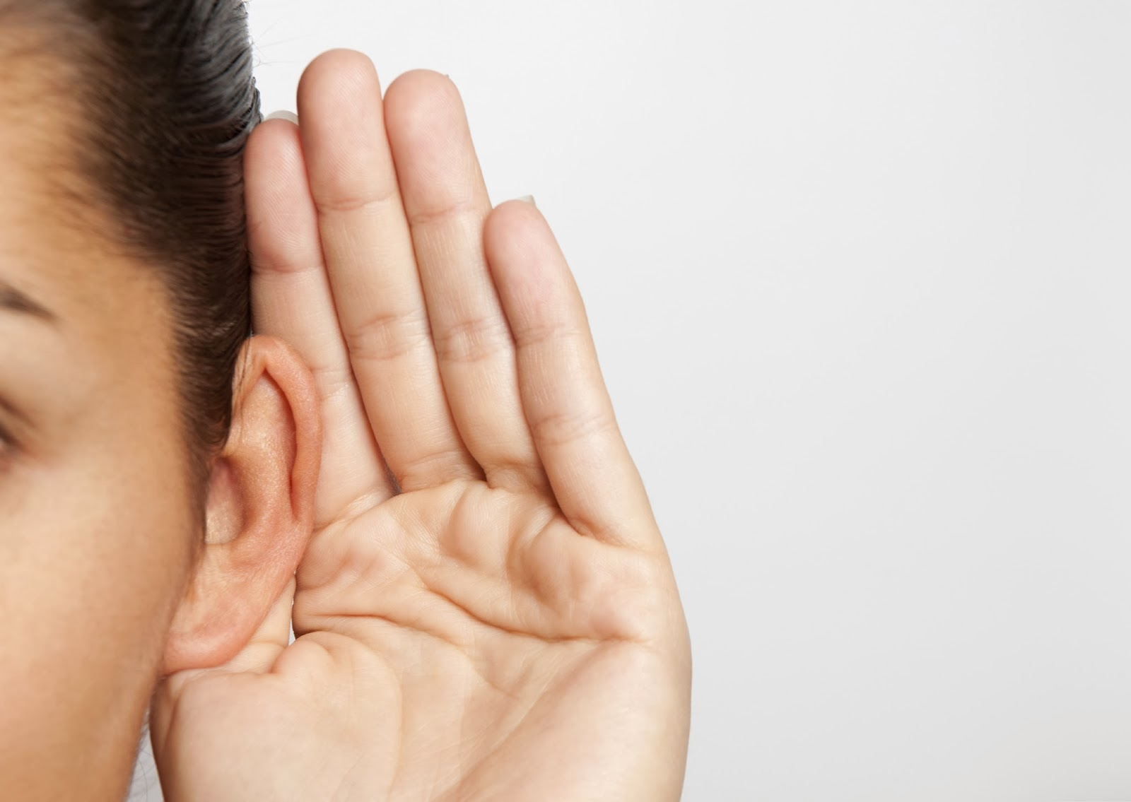
Dinleme nedir?

Slide 56
Kişi etkin olarak nasıl dinlenir?
Dinleme iletişimin temel tekniklerinden biridir. ilişkilerimizde iyi bir dinleyici olmamız oldukça önemlidir. Görüşmenin amacı insanların birbirini tanımasıdır. Görüşmede dinleme pasif bir eylem gibi görünse de aslında dinleyen kişiyi etkin kılar. Dinleme sadece susma manasına gelmez. Dikkatli olmayı, doğru ve yerinde sorular sormayı, fikirlerini doğru biçimde ortaya koymayı, belirli jest ve mimikler kullanmayı içinde barındırır.

Slide 57
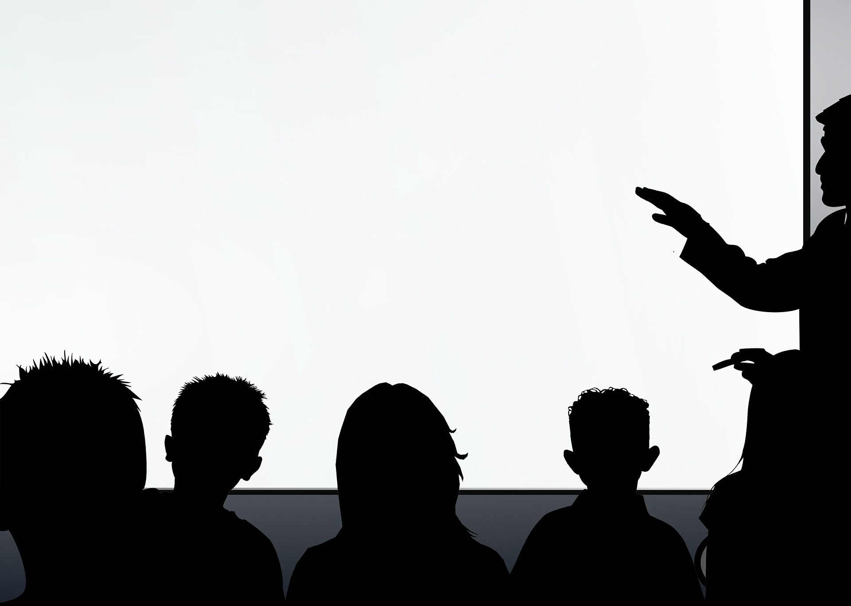
Gerektiğinde
sessizlik de
bir yöntem olarak
kullanılabilir.

Slide 58
Dinleme çeşitleri
1- Edilgin dinleme (sessizlik)
Kişiye gerçekten kabul edildiğini duyumsatır, paylaşmaya teşvik eder. Ancak sık tekrarlanırsa, dikkat verilmediği izlenimi uyandırır. Bu nedenle dinlerken “kabul etme tepkileri” (baş sallamak, öne eğilmek, gülümsemek, kaşını çatmak, hı-hı evet anlıyorum demek… vb.) vermek gereklidir.

Slide 59
Dinleme çeşitleri
2- Kapı aralayıcı iletiler
Derine inmek için yüreklendirici iletilerdir.
Bu konuda daha fazla bir şey söylemek ister misin?
İlginç, devam etmek ister misin?
Bu konuda konuşmak ister misin?

Slide 60
Dinleme çeşitleri
3- Etkin dinleme
Etkin dinlemede daha fazla iletişim vardır.
Karşımızdaki kişiden aldığımız kodlanmış iletiyi, çözümleyerek geri iletme yöntemine ETKİN DİNLEME diyoruz. Bu yöntemde sorumluluk karşımızdaki kişide kalır

Slide 61
Etkin dinleme için;
1- Kişi, herkesin kendi sorununu çözebileceğine içtenlikle inanmalıdır.
2. Kişi, muhatabının dile getirdiği duygu ve düşünceleri, kendine göre bir insanda olmaması gereken düşünceler olduğunu düşünse bile gerçekten kabul edebilmelidir.
3. Kişi, duyguların genelde geçici ve anlık olduğunu bilmelidir. (Duyguların boşaltılması, dağıtılması ve açığa çıkması önemlidir.)

Slide 62
Etkin dinleme için;
4- Kişi, muhatabının sorunlarında yardımcı olmayı istemeli ve plan yapmalı, zamanını iyi yönlendirmelidir.
5- Kişi, muhatabının sorunlarını kendininmiş gibi hissetmeli ama kendi sorunu olmasına izin vermemelidir.
6- Kişilerin sorunlarının gizliliğine saygı duyulmalıdır.

Slide 63
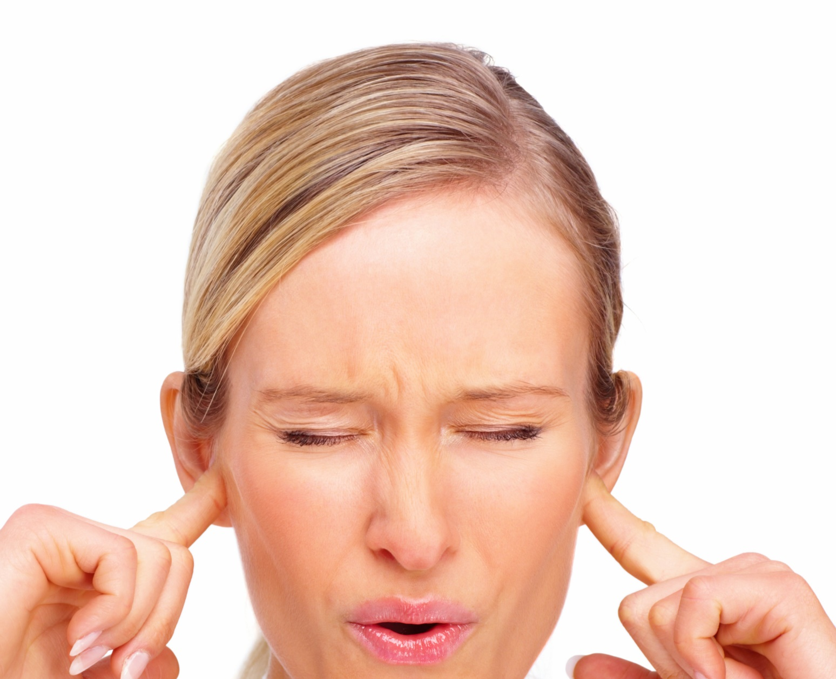
Dinlenmediğini söyleyen kişilerin, aslında dinleme alışkanlığı yoktur.

Slide 64
Etkin dinleme ile;
Ruhsal rahatlama sağlanır.
Duygularla dost olunabileceğini anlamaya yardımcı olur.
“Sorun çözme”ye yardımcı olur.
Sorumluluk karşıdaki kişide kalır.
Dinlendiğini gören kişi dinlemeye hazır hale gelir.
Karşıdaki kişide kendine değer verme ve önemsenme duygusu gelişir. Dolayısıyla karşılıklı sevgi ve saygıya dayanan ilişkiye katkısı olumludur.

Slide 65
Konuşmanın esasları nelerdir?
Konuşma da görüşmenin önemli tekniklerinden biridir. İlk iletişim konuşma yolu ile gerçekleşir ve daha sonra buna yeni teknikler eklenir. Etkili iletişimde amaç muhatabı konuşturmaktır. Kişi daha az konuşmalı daha çok iletişimi derinleştirecek diğer metotları kullanmalıdır.
İnsanlar ders verir gibi konuşmamalı, ses tonunu iyi ayarlamalı, vurgulamalara dikkat etmeli, içerik olarak güven verici ve destekleyici olmalıdır.

Slide 66
Konuşmanın esasları nelerdir?
Açık ve sade bir dil kullanmalıdır. Yargılayıcı, alaycı olmamalıdır.
Kişi fikirlerini doğru yerlerde gündeme getirmeli, bir dayatma olarak sunmamalıdır. Genelde, muhatabın görmesini sağlayacak doğru soruları, sorgulama yapmadan sormalıdır.

Slide 67
İletişim engelleri nelerdir?
Engelli iletişim kurulduğunda ne olur?
Söylenen sözlerin gizli anlamları / iletileri vardır. Karşımızdaki kişi bunları algıladığında kabul edilmezlik duygusu yani iletişim engeli meydana gelir. Her ileti karşımızdaki kişinin ileride kendisi ile ilgili değer yargılarını oluşturacaktır. Bu nedenle kurduğumuz iletişimin yapıcı veya yıkıcı olması bize yani konuşma biçimimize bağlıdır.

Slide 68
İletişim engelleri nelerdir?
Konuşma doğru olursa iyileştirebilir ve yapıcı bir değişiklik meydana getirebilir. İçten bir kabul edilme duygusu verebildiğinizde bunun gerçekten etkili olduğunu göreceksiniz.
İletişim engelleri ile dolu bir konuşma iletişim olmaktan uzaklaşır ve karşımızdaki kişide olumsuz duygulara neden olur.

Slide 69
Bir kişiye yardım etme yolu, onu konuşmaya başlatmak ve
onu dinleyerek “yolundan çekilmek”tir.

Slide 70
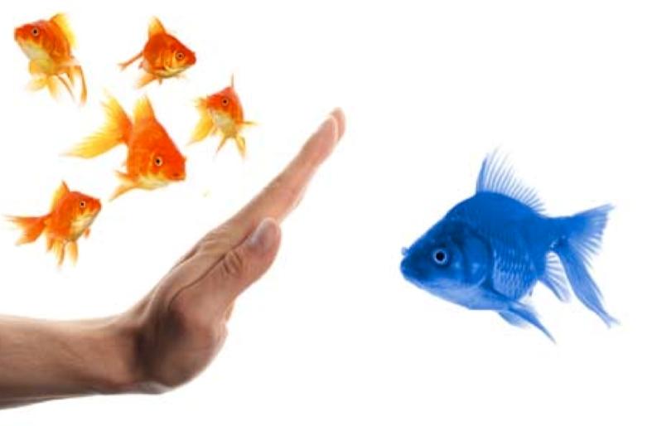
Kabul edilmezliğin dili:
İletişimin 12 engeli

Slide 71
İletişimin 12 engeli:
Emir vermek, yönlendirmek.
Uyarmak, gözdağı vermek.
Ahlak dersi vermek.
Öğüt vermek, çözüm ve öneri getirmek.
Öğretmek, nutuk çekmek, mantıklı düşünceler önermek.
Yargılamak, eleştirmek, suçlamak.
Ad takmak alay etmek.

Slide 72
İletişimin 12 engeli:
8. Yorumlamak, analiz etmek, tanı koymak.
9. Övmek, aynı düşüncede olmak, olumlu değerlendirmeler yapmak.
10. Avutmak, teselli etmek.
11. Sorgulamak, sınamak, sorguya çekmek.
12. Alaycı davranmak, şakacı davranmak, konuyu saptırmak.

Slide 73
Yansıtma ve pekiştirme nedir? Nasıl yapılır?
Yansıtma, görüşme sırasında ortaya çıkan duygu ve düşüncelerin, anlatımın, içeriğini ve niteliğini değiştirmeden, kişi tarafından bir ifade ile kendisine geri iletilmesidir.
Buradaki amaç, karşınızdaki kişiyi dinlediğinizi, onunla empatik bir anlayış içinde olduğunuzu göstermek ve kişinin kendi duygu ve düşünceleri için farkındalık kazanmasına yardım etmenizdir.

Slide 74
Yansıtma ve pekiştirme nedir? Nasıl yapılır?
Bu süreçte karşı tarafça yanlış anlaşılmış bir durum var ise de, düzeltilmesine imkan verilmiş olur.
Örnek: “ Bu konuda başarısız olacağını düşünüyorsun?”
“Hım, evet” gibi sözcükler, mimik ve jestlerle desteklenerek, görüşme hedeflerine uygun konuşmalar desteklenebilir.

Slide 75
Etkin bir gözlemci nasıl olunur?
Muhatap ile ilgili gözlem nasıl yapılır?
Gözlem bilgi edinmenin en doğal yollarından biridir. Ancak gözlem ile “gözetlemeyi” birbirinden ayırmak gerekir. Gözlem, kişinin genel görünüşü, giyinişi, ses tonu vb. algılamak, davranışlarındaki değişimleri fark etmek, bahsettiği ve bahsetmediği konularla ilgili dikkatli davranmak gibi unsurları içerir. Yargı yoktur.

Slide 76
Etkili İletişim İçin Teknik Bilgiler

Slide 77
Etkili İletişimde Temel İlkeler
Zayıf yanlarınızı açıklayın.
Sabırlı olun.
Belirsizlikten kaçının.
Sizi dinleyenlerin anlayacağı sözcükleri seçin
İnsanların gönlünü almaktan korkmayın.
Sinirlerinize hakim olun.
Şaka yapacağınız zaman iyi düşünün.
İkna yoluna gidin.
Konunuzu iyi bilin.
Sorulara karşılık verin.

Slide 78
Etkili İletişimin Felsefesi
Ayrıntıları anımsamadan söze başlamayın.
Karşınızdakilerin tepkisine dikkat edin.
Düşünmeden konuşmayın.
İnsanların heveslerini kırmayın.
Gereksiz eleştirilerden kaçının.
Kaybetmeyi kabullenin.

Slide 79
Etkili İletişimin Felsefesi
Makul olun.
Duyarlı olun.
Olumlu bir ton kullanın.
Sürekli dert yanan biri olmayın.
Görüşlerinizi başkalarına zorla kabul ettirmeye çalışmayın.
Esnek olun

Slide 80
Etkili İletişimde Doğru Davranış Alışkanlıkları
Gürültü yapmayın.
Konuşmaya herkes katın.
Karşınızdakini bütün dikkatinizle dinleyin.
Birisi konuşurken veya siz konuşurken ağzınıza bir şeyler alma alışkanlığından vazgeçin.
Sesinizi duyurun.
Birisi sizinle konuşurken işinizle meşgul olmayın.

Slide 81
Etkili İletişimde Doğru Davranış Alışkanlıkları
Yüz ifadenizi kontrol edin.
Karşınızdakilerin sinirini bozmayın.
Başkasını sesini kesmenin pek çok yolu olduğunu unutmayın ve bundan kaçının.
Birisi konuşurken başkalarıyla fısıldaşmayın.
Yerinde duramayan biri olmaktan kaçının.

Slide 82
Etkili İletişimde Teknikler
Aynı sözcükleri dilinize dolamaktan vazgeçin.
Sözü başkalarının ağzından kapmayın.
Çift anlamlı sözcüklerden kaçının.
Ne zaman susmak gerektiğini bilin.
Sözünüzü güçlü bir tonda bitirin.
Kendi kendinizi baltalamayın.
Başkalarını kötülemeyin.
Anlaşılmaz ifadelerden kaçının.

Slide 83
Etkili İletişimde Teknikler
Söylediğiniz şeyleri kendiniz de uygulayın.
Sorunuzu sorduktan sonra susun ve dinleyin.
Karşınızdakilere zaman tanıyın.
Herkesin anlayabileceği sözcükler kullanın.
Konuşmadan önce düşünün.
İş konusunda öncelik verin.
İnsanlara ne yapacaklarını öğretmek merakından vazgeçin.

Slide 84
Etkili İletişimde Nezaket Kuralları
Size akıl danışılmadıkça öğüt vermeyin.
Sürekli durumunuzdan yakınıp durmayın.
Konuşmanın tadını kaçırmayın.
Gereksiz yere ‘Zıtlık’ yapmayın.
Adil davranın.
Her yerde ve her zaman sözcülük görevini üstlenmeyin.
Gereksiz yere böbürlenmeyin.
Başkalarının canını sıkacak esprilerden kaçının.

Slide 85
Etkili İletişimde Nezaket Kuralları
İnsanları terslemeyin.
Önemli kişilerin adlarını her lafın arasına sıkıştırmayın.
Olduğunuz gibi görünün.
Önyargılarınızı açığa vurmayın.
Kendinizi ve özelliklerinizi abartmayın.
Herkesin işine karışmayın.
Üstünlük sağlamaya çalışmayın.
Dinlemeyi çok iyi öğrenin.

Slide 86
Kelime ve Kavramlar

Slide 87
Kelime ve kavramlar
Kelimeler doğru kullanma neden önemlidir?
Hepimiz hayatımızın her alanında iletişim kuruyoruz. Sosyal iletişimde kelime ve kullandığımız kavramlar çok büyük ölçüde yaptığımız işin belirleyicisi olacaktır.
Burada Masaru Emoto ve deneylerinden bazı bilgiler bulacaksınız.
Japon araştırmacı Masaru Emoto’nun bütün dünyada büyük yankı uyandıran su kristalleri fotoğraflarını içeren "Suyun Gizli Mesajı" adı altında bir kitabı bulunuyor.

Slide 88
Kelime ve kavramlar
Emoto'nun 2 farklı araştırması daha var ve bu iki araştırma bize kelimelerin ve düşüncelerin gücünü gösteriyor.
ilk araştırmasına göre sevgi sözcükleri ve klasik müzik, su kristallerini güzelleştiriyor. Olumsuz sözler ve sesler kristalin yapısını bozuyor. Bunu çeşitli deneyler ile kanıtlıyor. Suyun moleküler yapısının insanların düşüncelerinden, sözcüklerinden ve dinlemiş olduğu müzikten etkilendiğini belirliyor.

Slide 89
Kelime ve kavramlar
Bir diğer deney ise pirinçler üzerinde yapılıyor. Benzer sonuçlara ulaşılıyor.
Olumsuz düşüncenin de olumsuz kelimelerin de, insanlar üzerindeki etkisi bazen gözle görülmese de oldukça etkili olduğunu söyleyebiliriz.
Su ve pirinç bu kadar etkileniyorsa tüm bunlardan kişiler nasıl etkilenir?

Slide 90
Kelime ve kavramlar
Cümleleriniz ve davranışlarınız ile daima;
Kişilerin kendilerini önemli ve değerli hissetmelerini sağlayın ve bunu dürüst ve doğal yollarla yapın.
Yapabildikleri olumlu bir şeye odaklanın ve onun hakkında konuşun.
Bu çok basit gibi görünen bir şey bile olabilir. Ancak sonuç etkili olacaktır.

Slide 91
Kelime ve kavramlar
Kişilerin adlarını hemen öğrenin ve ismi ile hitap edin.
Gülümseyin.
Kişilere saygı duyun ve onların kendilerine saygı duymasına yardımcı olun.
Teşekkür edin.
Açık olun.

Slide 92
Kelime ve kavramlar
Tartışmayın.
Eleştirmeyin, suçlamayın, yargılamayın. Eğer olumsuz bir davranışını belirtmeniz gerekirse, önce olumlu bir davranışını söyleyin.
Arkasından, olumsuz davranışı ile ilgili gözlemlerinizi yargısız bir şekilde belirtin.
Kişiye değil davranışa odaklanın. Ve tekrar olumlu bir pekiştireçle konuyu bitirin.

Slide 93
Kelime ve kavramlar
Beyin resimlerle düşünür. Cümlelerinizi kurmadan önce nasıl bir resim oluşturduğunuzu düşünün.
Konuşmalarınızı yıkıcı değil yapıcı olarak şekillendirin.
Hayatınızdan olumsuz içerikli sözcükleri çıkarın.

Slide 94
Mehtap Kayaoğlu’nun Eserleri

Slide 95
mehtap.kayaoglu@yuzlesme.tv
/psk.mehtapkayaoglu
/mehtapkayaoglu
/mehtap.kayaoglu

Slide 96
Dinlediğiniz
için
teşekkürler
☺
Mehtap Kayaoğlu
Psikolojik Danışman
&
Psikoterapist

Slide 97
www.yuzlesme.tv
0 (212) 583 00 22

